Slide 1
Euron 23주차
유린이들

Slide 2
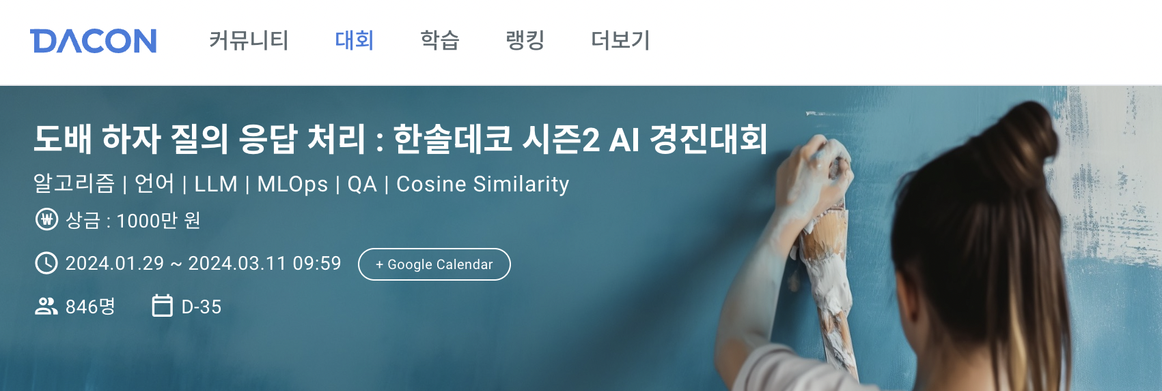
도배 하자 질의 응답 처리 - 한솔데코 시즌2 AI 경진대회

Slide 3
진행 상황 공유
Baseline 코드 모델 변경 시도
Baseline 코드에서 kobert 등의 다른 모델로 변경 시도
-> 지속적으로 오류 발생 -> 모델은 GPT2 그대로 사용하고 파인튜닝 적용 하기로 함
Epoch, lr, 데이터 포맷, loss 등 조절해보기로 함

Slide 4
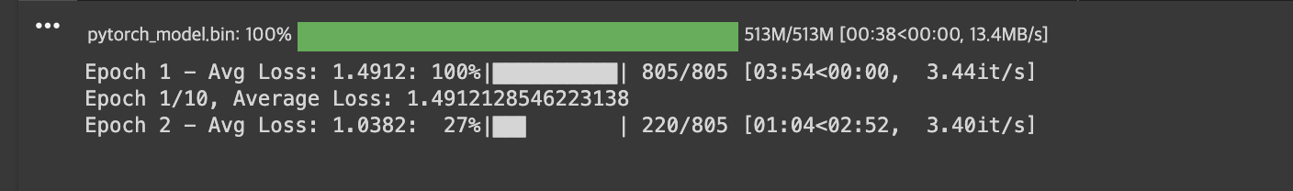
진행 상황 공유
Baseline 코드 파인튜닝 시도 후 결과 공유
데이터 포맷팅과 토크나이징 부분 수정하고 배치사이즈 조절
-> 평균 loss 값 감소, 하지만 제출 결과 그다지 높은 점수는 받지 못함

Slide 5
진행 상황 공유
Baseline 코드 파인튜닝 시도 후 결과 공유
Early stopping적용해 적절한 epoch수 확인
-> epoch늘릴수록 성능은 좋아졌으나, 코랩 무료 버전으로는 램용량에 한계가 있어 20으로 설정하기로 결정

Slide 6
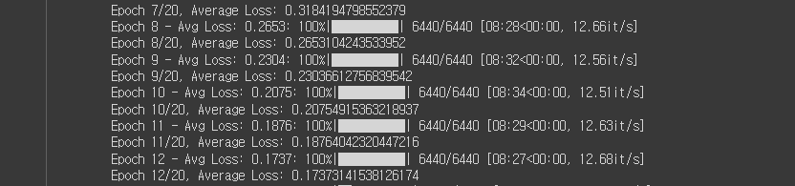
진행 상황 공유
Baseline 코드 파인튜닝 시도 후 결과 공유
데이터 전처리 함수 수정(특수 문자 및 숫자 제거, 중복 공백 제거, 양쪽 공백 제거)
-> loss값 감소

Slide 7
향후 계획
평가 모델에 걸맞는 모델 찾기
TTA(test time augmentation) 적용
loss값 변경 (대회 평가지표인 cosine similarity이용)
데이터 증강 ( 단어 문장 일부 삭제, NLTK를 사용한 동의어 대체)
test 데이터에 대한 pseudo labeling
-> 실험 시 epoch = 5 & 10으로 진행해서 전처리 효과 있는지 loss값 확인하고 효과 있으면 20까지 돌려보기로 하였음

